Slide 1
Актуальные вопросы инклюзивного образования
Веричева Ольга Николаевна, заведующий кафедрой социальной работы, к.п.н., доцент
ФГБОУ ВО «Костромской государственный университет»

Slide 2
Лицо с
инвалидностью
Лицо с
ограниченными возможностями здоровья

Slide 3
Инвалид (ребенок- инвалид – лицо до 18 лет) лицо, которое имеет нарушение здоровья со стойким расстройством функций организма, обусловленное заболеваниями, последствиями травм или дефектами, приводящее к ограничению жизнедеятельности и вызывающее необходимость его социальной защиты (ФЗ-181)
Обучающийся с ограниченными возможностями здоровья - физическое лицо, имеющее недостатки в физическом и (или) психологическом развитии,
подтвержденные ПМПК (психолого-медико-педагогической комиссий) и препятствующие получению образования без создания специальных условий (ФЗ-273)
Федеральный закон от 29 декабря 2012 г. N 273-ФЗ "Об образовании в Российской Федерации"

Slide 4
ИНКЛЮЗИВНОЕ ОБРАЗОВАНИЕ - обеспечение равного доступа к образованию для всех обучающихся с учетом разнообразия особых образовательных потребностей и индивидуальных возможностей. Статья 19. Образование инвалидов Государство поддерживает получение инвалидами образования и гарантирует создание инвалидам необходимых условий для его получения. Поддержка общего образования, профессионального образования и профессионального обучения инвалидов направлена на: 1) осуществление ими прав и свобод человека наравне с другими гражданами; 2) развитие личности, индивидуальных способностей и возможностей; 3) интеграцию в общество.
Органы, осуществляющие управление в сфере образования, и образовательные организации совместно с органами социальной защиты населения и органами здравоохранения обеспечивают получение инвалидами общедоступного и бесплатного дошкольного, начального общего, основного общего, среднего общего образования и среднего профессионального образования, а также бесплатного высшего образования.

Slide 5
1) специальные образовательные программы и методы обучения и воспитания, 2) специальные учебники, учебные пособия и дидактические материалы, 3) специальные технические средства обучения коллективного и индивидуального пользования, 4)услуги ассистента (помощника), оказывающего обучающимся необходимую помощь, 5) групповые и индивидуальные коррекционные занятия, 6) доступ в здания организаций, осуществляющих образовательную деятельность, 7)другие условия, без которых невозможно или затруднено освоение образовательных программ обучающимися с инвалидностью или ограниченными возможностями здоровья
Специальные условия для получения образования обучающимися с инвалидностью и ОВЗ (согласно 79 статье ФЗ-273):

Slide 6
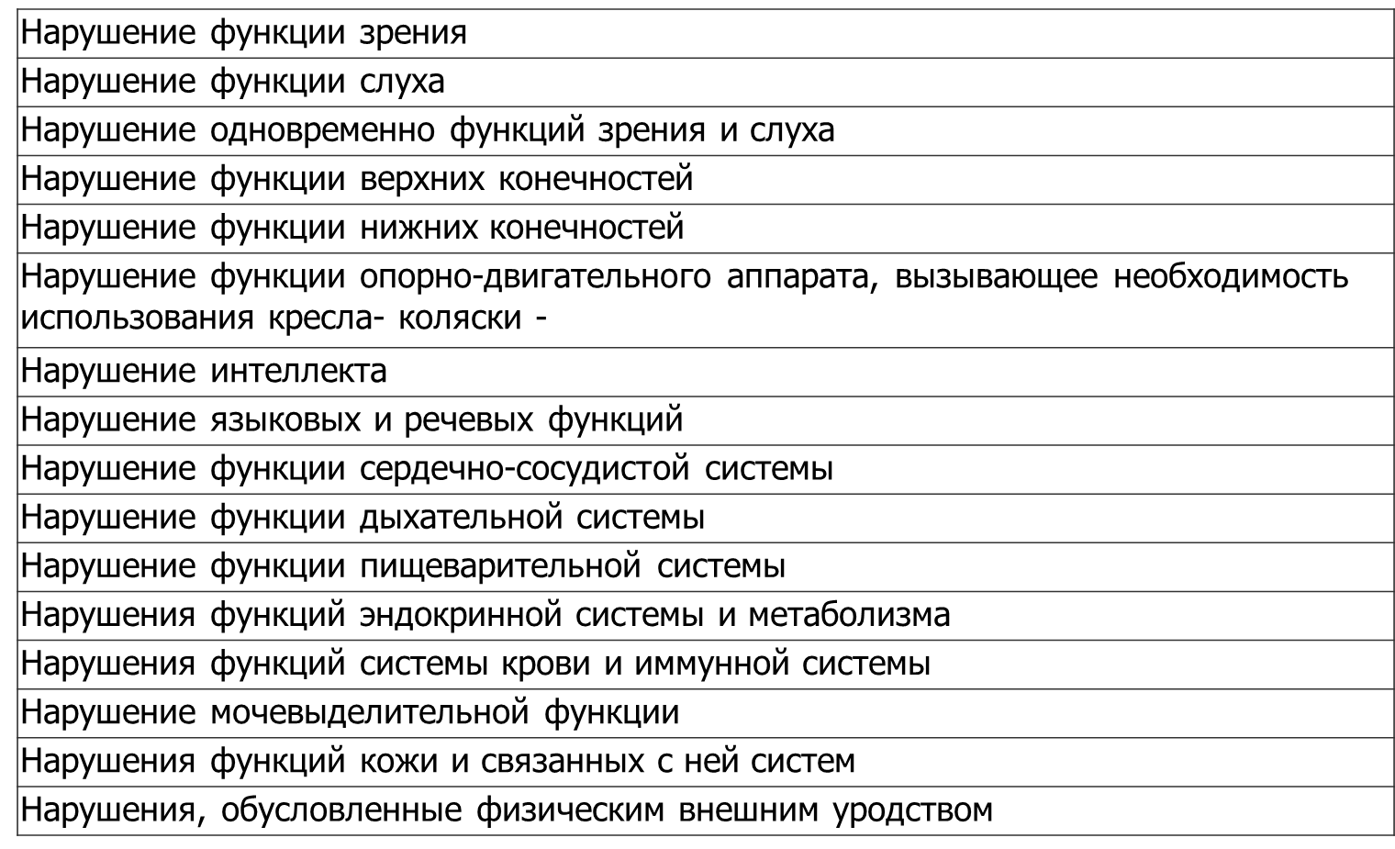
Основные виды стойких нарушений функций организма человека
(Приказ Минтруда РФ от 13.06.2017 г. № 486Н)

Slide 7
Обучающиеся с инвалидностью и ОВЗ (согласно 79 статье ФЗ-273)

Slide 8
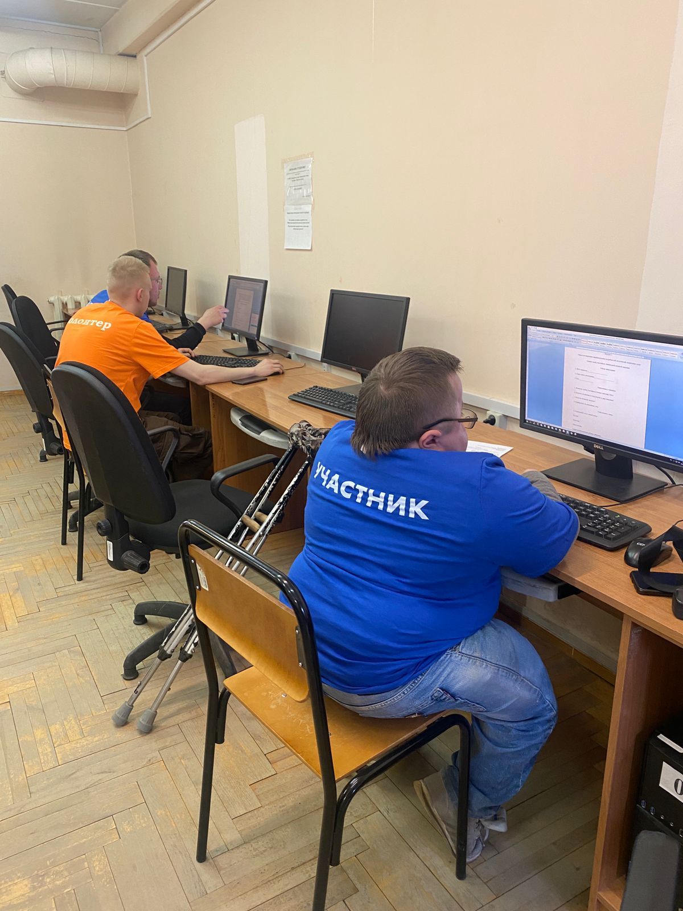
Важнейшие позиции Конвенции ООН о правах инвалидов
Универсальный дизайн - дизайн предметов, обстановок, программ и услуг, призванный сделать их в максимально возможной степени пригодными к пользованию для всех людей без необходимости адаптации или специального дизайна.
Разумное приспособление - означает внесение, когда это нужно в конкретном случае, необходимых и подходящих модификаций и коррективов, не становящихся несоразмерным или неоправданным бременем, в целях обеспечения реализации или осуществления инвалидами наравне с другими всех прав человека и основных свобод.
«Ничего для нас без нас» - все решения, касающиеся адаптации для инвалидов, должны приниматься с безусловным участием самих инвалидов.

Slide 9
Доступность для инвалидов объектов и услуг в сфере образования
Порядок обеспечения условий доступности для инвалидов объектов и предоставляемых услуг в сфере образования, а также оказания им при этом необходимой помощи, утв. Приказом Министерства образования и науки РФ от 9 ноября 2015 г. № 1309.
План мероприятий («дорожная карта») Министерства образования и науки Российской Федерации по повышению значений показателей доступности для инвалидов объектов и предоставляемых на них услуг в сфере образования, утв. Приказом Министерства образования и науки РФ от 2 декабря 2015 г. № 1399.
СВОД ПРАВИЛ. ДОСТУПНОСТЬ ЗДАНИЙ И СООРУЖЕНИЙ ДЛЯ МАЛОМОБИЛЬНЫХ ГРУПП НАСЕЛЕНИЯ. 2016

Slide 10
Основные структурно- функциональные зоны и элементы зданий и сооружений
Территория, прилегающая к зданию (участок);
Вход (входы) в здание;
Путь (пути) движения внутри здания (в т.ч. пути эвакуации);
Зона целевого назначения здания (целевого посещения объекта);
Санитарно-гигиенические помещения;
Система информации на объекте (устройства и средства информации и связи и их системы).

Slide 11
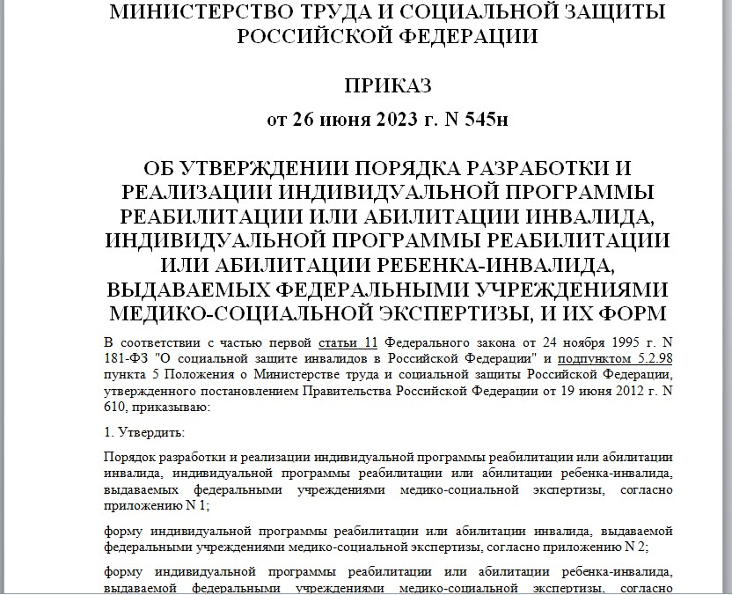
Документы, подтверждающие необходимость создания специальных условий
ИПРА инвалида и ИПРА ребенка-инвалида разрабатываются и выдаются федеральными
государственными учреждениями медико- социальной экспертизы:
Федеральным бюро медико- социальной экспертизы (далее - Федеральное бюро), главными бюро медико-социальной экспертизы по субъектам
Российской Федерации (далее - главные бюро) и их филиалами - бюро медико-социальной экспертизы в городах и районах

Slide 12
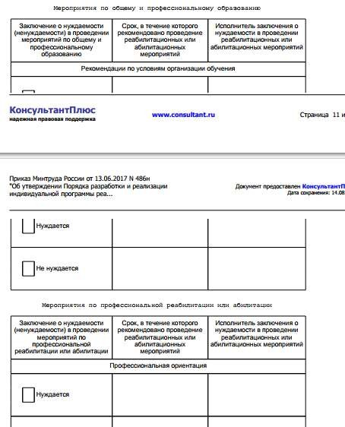
Документы, подтверждающие необходимость создания специальных условий

Slide 13
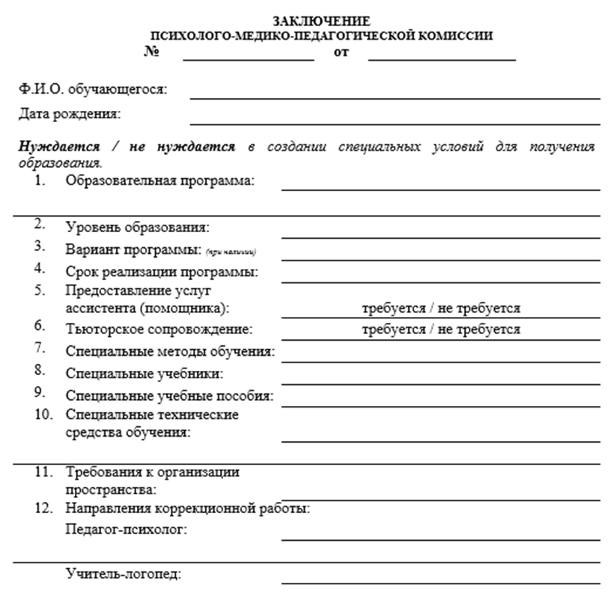
Документы, подтверждающие необходимость создания специальных условий

Slide 14
Взаимодействие ПМПК-МСЭ-органов исполнительной власти субъектов в сфере образования

Slide 15
Приказ Минобрнауки РФ №1309 от 09.11.2015 г. "Об утверждении Порядка обеспечения условий доступности для инвалидов объектов и предоставляемых услуг в сфере образования, а также оказания им при этом необходимой помощи"
Руководителями организаций, предоставляющих услуги в сфере образования, обеспечивается создание инвалидам следующих условий доступности объектов :
а) обязанность обеспечивать беспрепятственный вход в объекты и выхода из них;
б) возможность самостоятельного передвижения по территории объекта в целях доступа к месту предоставления услуги, в том числе с помощью работников объекта, предоставляющих услуги, ассистивных и вспомогательных технологий, а также сменного кресла-коляски;
в) возможность посадки в транспортное средство и высадки из него перед входом в объект, в том числе с использованием кресла-коляски и, при необходимости, с помощью работников объекта;
г) сопровождение инвалидов, имеющих стойкие нарушения функции зрения, и возможность самостоятельного передвижения по территории объекта;
д) содействие инвалиду при входе в объект и выходе из него, информирование инвалида о доступных маршрутах общественного транспорта;

Slide 16
Приказ Минобрнауки РФ №1309 от 09.11.2015 г.
Оценка удельного веса доступных объектов, на которых инвалидам предоставляются образовательные услуги, включает наличие следующего:
выделенные стоянки автотранспортных средств для инвалидов;
сменные кресла-коляски; адаптированные лифты; поручни;
пандусы;
подъемные платформы (аппарели);
раздвижные двери;
доступные входные группы;
доступные санитарно-гигиенические помещения;
достаточная ширина дверных проемов в стенах, лестничных маршей, площадок

Slide 17
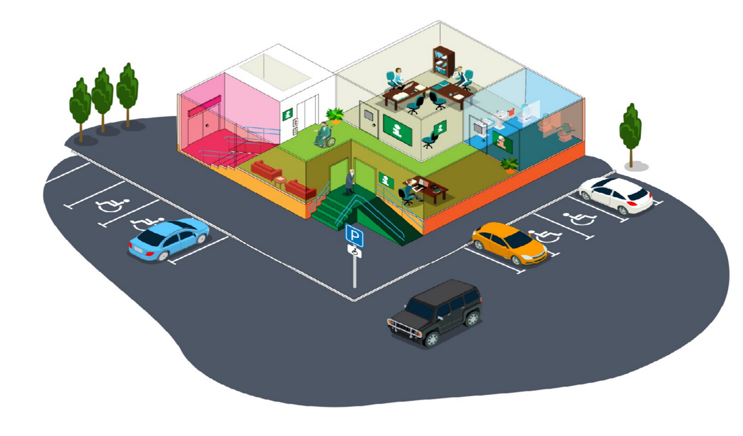

Slide 18
Приказ Минобрнауки РФ №1309 от 09.11.2015 г.
Руководителями организаций, предоставляющих услуги в сфере образования, обеспечивается создание инвалидам следующих условий доступности объектов:
надлежащее размещение носителей информации, необходимой для обеспечения беспрепятственного доступа инвалидов к объектам и услугам, с учетом ограничений их жизнедеятельности,
в том числе:
дублирование необходимой для получения услуги звуковой и зрительной информации, а также надписей, знаков и иной текстовой и графической информации знаками, выполненными рельефно-точечным шрифтом Брайля и на контрастном фоне;
наличие при входе в объект вывески с названием организации, графиком работы организации, плана здания, выполненных рельефно-точечным шрифтом Брайля и на контрастном фоне;
оказание инвалидам помощи, необходимой для получения в доступной для них форме информации о правилах предоставления услуги, в том числе об оформлении необходимых для получения услуги документов, о совершении ими других необходимых для получения услуги действий.

Slide 20
Приказ Минобрнауки РФ №1309 от 09.11.2015 г
обеспечение допуска на объект, в котором предоставляются услуги, собаки-проводника при наличии документа, подтверждающего ее специальное обучение, выданного по форме и в порядке, утвержденных приказом Министерства труда и социальной защиты Российской Федерации от 22 июня 2015 г. N 386н

Slide 21
Приказ Минобрнауки РФ №1309 от 09.11.2015 г
Предоставление бесплатно учебников и учебных пособий, иной учебной литературы, а также специальных технических средств обучения коллективного и индивидуального пользования;
для лиц с нарушениями зрения:
- в печатной форме увеличенным шрифтом;
- в форме электронного документа;
- в форме аудиофайла;
- в печатной форме на языке Брайля;
для лиц с нарушениями слуха:
- в печатной форме;
- в форме электронного документа;
для лиц с нарушениями опорно-двигательного аппарата:
- в печатной форме;
- в форме электронного документа;
- в форме аудиофайла;

Slide 22
Оборудование учебной аудитории для лиц с нарушениями слуха
радиокласс (например, Сонет-Р),
компьютерная техника,
система свободного звукового поля,
аудиотехника,
видеотехника (мультимедийный проектор, телевизор),
электронная доска,
документ-камера.

Slide 23
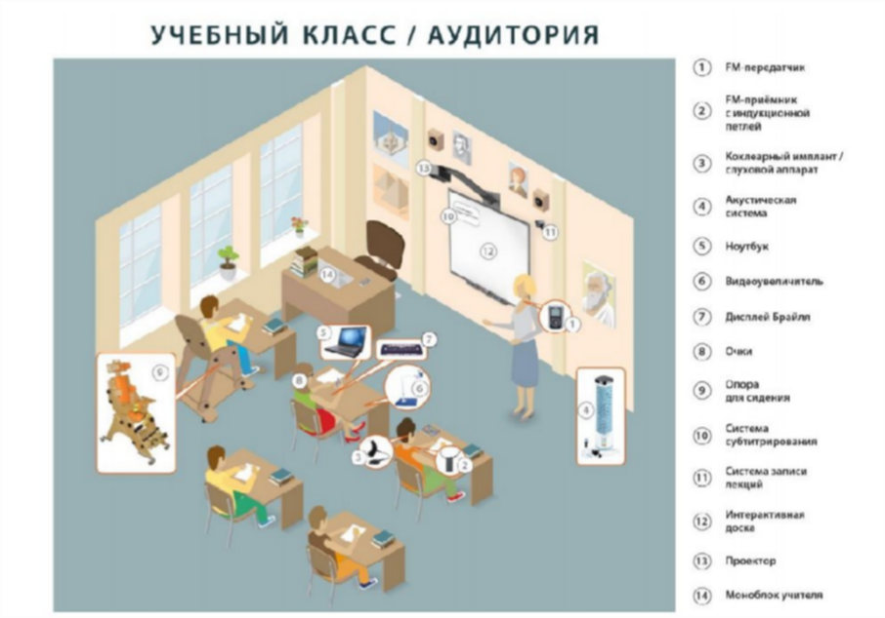

Slide 24
Виды государственного контроля за созданием специальных условий для инвалидов
Постановление Правительства РФ от 10.07.2013 N 582 (ред. от 11.07.2020) "Об утверждении Правил размещения на официальном сайте образовательной организации в информационно- телекоммуникационной сети "Интернет" и обновления информации об образовательной организации»;
Проведение ежегодного мониторинга качества подготовки кадров (для СПО) (Минпросвещения РФ) и мониторинга по основным направлениям деятельности образовательной организации высшего образования (Минобрнауки РФ);
Проведение мониторинга в соответствии с приказом Рособрнадзора от 10.06. 2019 г. № 796 "Об установлении процедуры, сроков проведения и показателей мониторинга системы образования Федеральной службой по надзору в сфере образования и науки”;
федеральный государственный контроль качества образования (РОН);
федеральный государственный надзор в сфере образования (РОН);
лицензионный контроль в сфере образования (РОН);
государственная аккредитация образовательной деятельности (Росаккредагентство);
прокурорский надзор за исполнением законодательства о социальной защите и социальном обслуживании инвалидов, о соблюдении прав инвалидов на образование и создание им специальных условий.

Slide 25
Постановление Правительства РФ от 10.07.2013 N 582 (ред. от 11.07.2020)
Пункт 3. Образовательная организация размещает на официальном сайте:
а) информацию: о реализуемых образовательных программах, в том числе о реализуемых адаптированных образовательных программах, с указанием учебных предметов, курсов, дисциплин (модулей), практики, предусмотренных соответствующей образовательной программой;
о материально-техническом обеспечении образовательной деятельности, в том числе:
о материально-техническом обеспечении образовательной деятельности, в том числе: - наличие оборудованных учебных кабинетов, объектов для проведения практических занятий, библиотек, объектов спорта, средств обучения и воспитания, в том числе приспособленных для использования инвалидами и лицами с ограниченными возможностями здоровья; видеопаспорт доступности образовательной организации высшего образования для лиц с инвалидностью и ОВЗ; - обеспечение доступа в здания образовательной организации инвалидов и лиц с ограниченными возможностями здоровья;
- условия питания обучающихся, в том числе инвалидов и лиц с ограниченными возможностями здоровья;
условия охраны здоровья обучающихся, в том числе инвалидов и лиц с ограниченными возможностями
здоровья;
- доступ к информационным системам и информационно-телекоммуникационным сетям, в том числе приспособленным для использования инвалидами и лицами с ограниченными возможностями здоровья;
- электронные образовательные ресурсы, к которым обеспечивается доступ обучающихся, в том числе приспособленные для использования инвалидами и лицами с ограниченными возможностями здоровья;
- наличие специальных технических средств обучения коллективного и индивидуального пользования для инвалидов и лиц с ограниченными возможностями здоровья;
- о наличии общежития, интерната, в том числе приспособленных для использования инвалидами и лицами с ограниченными возможностями здоровья.

Slide 26
Постановление Правительства РФ от 10.07.2013 N 582 (ред. от 11.07.2020)
Руководителями организаций, предоставляющих услуги в сфере образования, обеспечивается создание инвалидам следующих условий доступности объектов:
д) адаптация официального сайта органа и организации, предоставляющих услуги в сфере образования, для лиц с нарушением зрения (слабовидящих);
Органы и организации, предоставляющие услуги в сфере образования в арендуемых для предоставления услуг объектах, которые невозможно полностью приспособить с учетом потребностей инвалидов, принимают меры по заключению дополнительных соглашений с арендодателем либо по включению в проекты договоров их аренды условий о выполнении собственником объекта требований по обеспечению условий доступности для инвалидов данного объекта.

